Slide 1
Пейп -арт
Муниципальное бюджетное дошкольное образовательное учреждение
«Детский сад №37»
с. Суражевка Артёмовского городского округа
Нетрадиционная техника
Подготовила:
Ивлева Наталья Николаевна

Slide 2
Что такое
«ПЕЙП-АРТ»
?

Slide 3
Основная «изюминка» пейп-арта – создание имитаций дорогостоящих и сложных художественных работ, таких как ткачество и чеканка, вышивка и резьба.
Основная «изюминка» пейп-арта – создание имитаций дорогостоящих и сложных художественных работ, таких как ткачество и чеканка, вышивка и резьба.
Название «пейп-арт» произошло от английского словосочетания Paper Art, переводимого как «бумажное искусство».
Основная «изюминка» пейп-арта – создание имитаций дорогостоящих и сложных художественных работ, таких как ткачество и чеканка, вышивка и резьба.

Slide 4
Пейп-Арт – это удивительная техника декорирования разнообразных предметов с помощью обычных бумажных салфеток. В итоге поверхность с точностью имитирует резьбу или чеканку. Этот вид рукоделия придумала Татьяна Сорокина, которая перепробовала массу техник и решила создать что-то свое. Изначально она назвала это творчество «Салфетная пластика», а потом техника получила всем уже известное название Пейп-Арт. Я предлагаем вам мастер-класс и фото готовых работ в технике Пейп-Арт. Вдохновляйтесь и создавайте настоящие шедевры из салфеток.

Slide 5
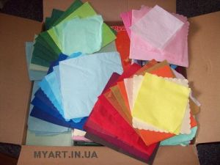
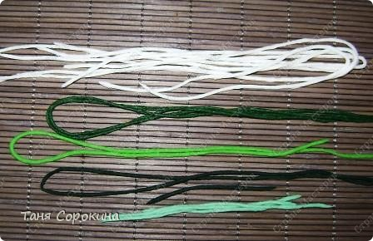
Это техника декорирования
бумажными салфетками
выполнение рисунка
нитью из салфеток.

Slide 6
В итоге получаются вот такие красивые работы, которые по внешнему виду похожи на чеканку, кружевоплетение, резьбу по дереву, гобелен.

Slide 7
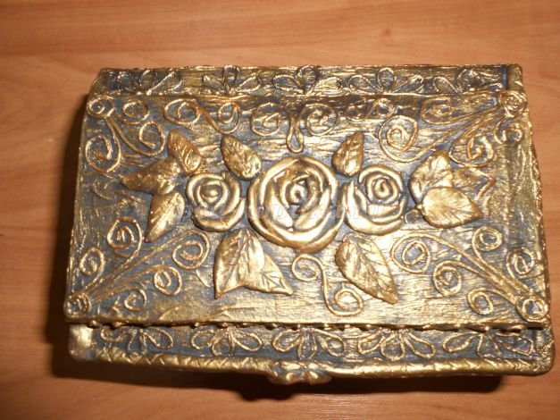
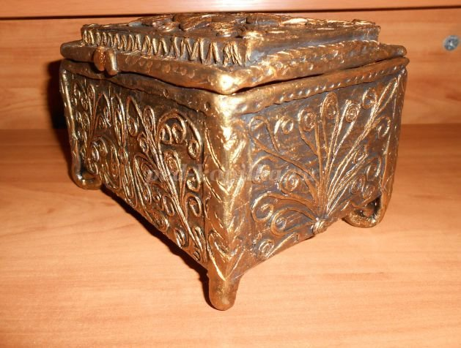

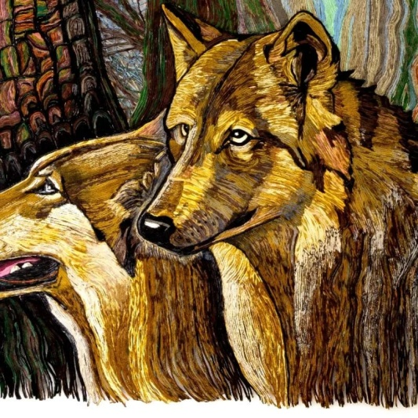
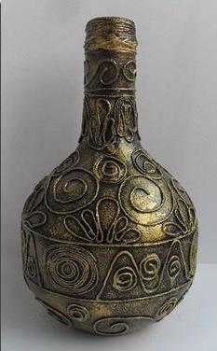
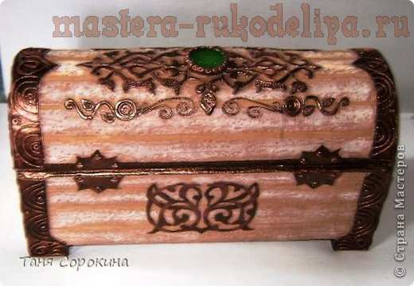

Slide 8
Технология выполнения работы в технике Пейп-Арт
Нарезать на полоски разной длины и шириной около 1-2 см
Держите полоску за один конец, опустите в воду и быстро вытяните.
Полоску нужно прокручивать в ладонях так, чтобы получилась нитка.
Подготавливайте сразу много таких нитей, можно разных цветов, а потом используйте их для декорирования бутылок, упаковок для подарков, настенные тарелки или панно.
Выкладывайте узор влажными салфеточными нитями, а для приклеивания используйте ПВА. Если нити подсохли, то намочите их слегка водой.

Slide 9
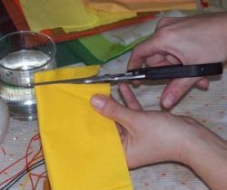
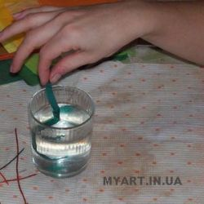
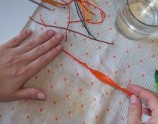
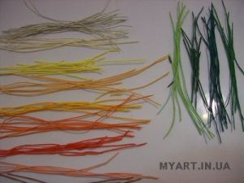
Технология выполнения работы в технике Пейп-Арт

Slide 10
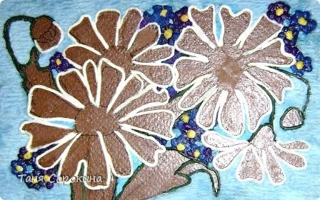
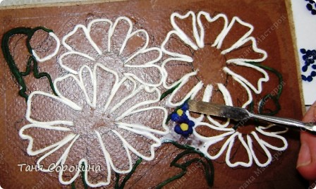
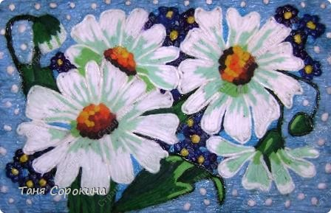
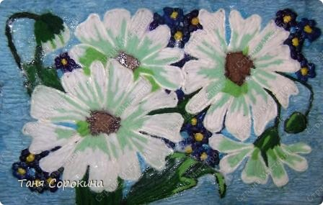
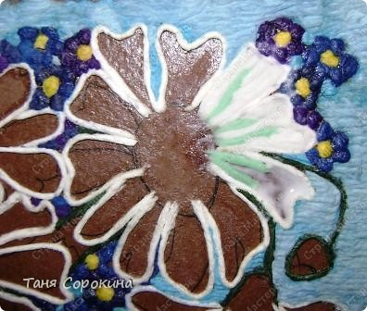
Вначале делаем контур из нитей-салфеток, затем заполняем рисунок цветными нитями и декорируем фон

Slide 11
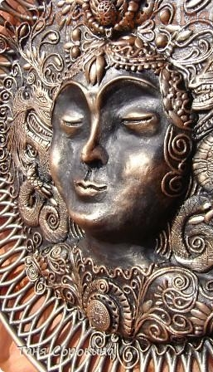
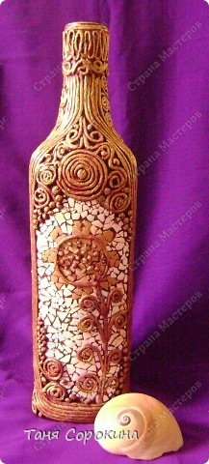
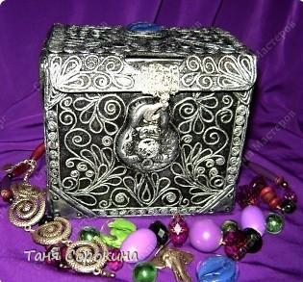

Slide 12
Создание работ
в технике «пейп-арт» позволяет:
Обучать простейшему сенсорному анализу;
Развивать мелкую моторику;
Обеспечивать правильное восприятие трудовых процессов;
Преодолевать неуверенность и страх перед незнакомым делом;
Воспитывать бережное отношение к предметам и игрушкам, как результатам труда: своего и взрослых;
Развивать творческую активность.

Slide 13

Желаю творческих успехов.
Спасибо за внимание!

